Slide 1
IHK Abschlussprüfung Sommer 2018
Entwicklung eines Softwaresystems
Thema: Netzplanerstellung
Martin Leonard Haufs

Slide 2
Inhalt
Vorstellung des Ausbildungsbetriebes
Eigene Projekte
Aufgabenstellung
Klassenstruktur
Algorithmen
Verwendete Technologien

Slide 3

1) Ausbildungsbetrieb
Werkzeugmaschinenlabor (WZL)
Institut der RWTH Aachen
Abteilung für Werkzeugmaschinen
Prof. Dr. Brecher
Konstruktion und Berechnung von Produktionsanlagen
Steuerungstechnik und Automatisierung
Informationstechnik und –management
Mensch-Maschine-Interaktion
Automatisierung

Slide 4
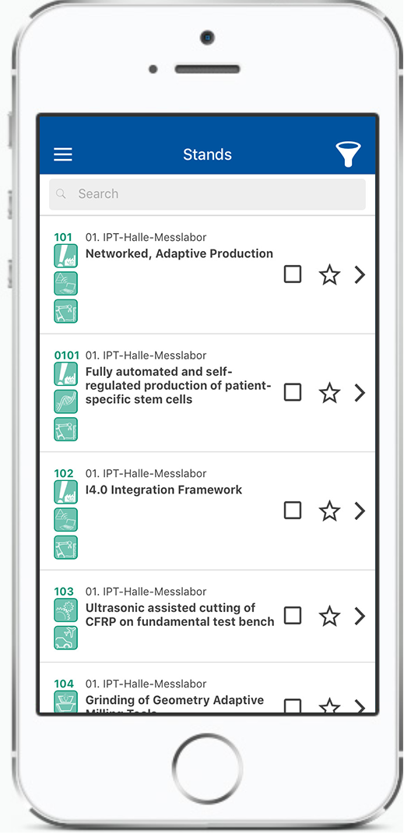
2) Meine Projekte
Hybride mobile Anwendungsentwicklung
Tagungsapp für das Aachener Werkzeugmaschinen-Kolloquium (AWK)
Appcelerator Titanium SDK
Entwicklung eines nativen iOS-Moduls für Titanium SDK in Objective C

Slide 5
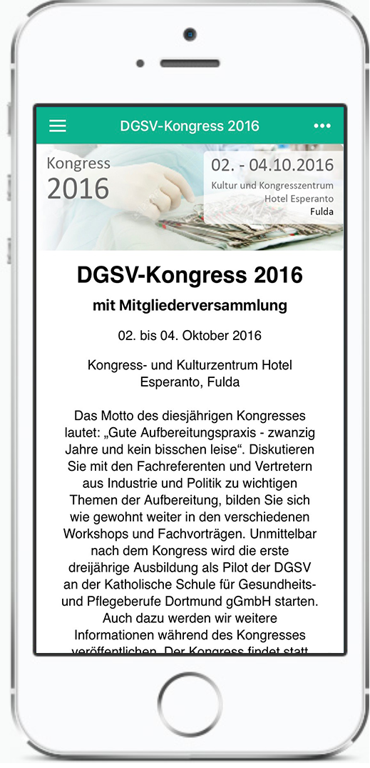
2) Meine Projekte
Hybride mobile Anwendungsentwicklung
Tagungsapp für das Aachener Werkzeugmaschinen-Kolloquium (AWK)
Appcelerator Titanium SDK
Entwicklung eines nativen iOS-Moduls für Titanium SDK in Objective C
Messeapp für den DGSV Kongress

Slide 6
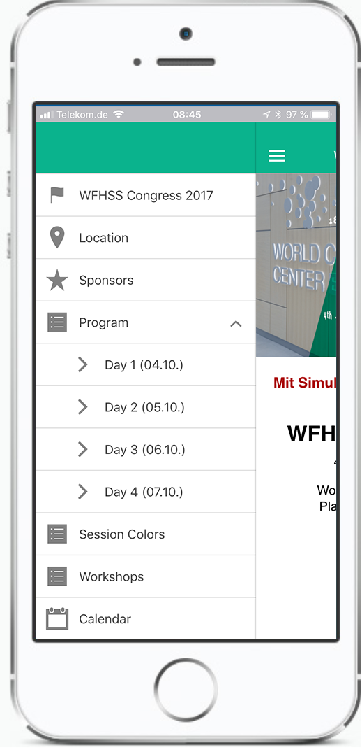
2) Meine Projekte
Hybride mobile Anwendungsentwicklung
Tagungsapp für das Aachener Werkzeugmaschinen-Kolloquium (AWK)
Appcelerator Titanium SDK
Entwicklung eines nativen iOS-Moduls für Titanium SDK in Objective C
Messeapp für den DGSV Kongress
Weltkongress der Sterilgutversorgung
Technologie: Ionic 1 mit AngularJS

Slide 7
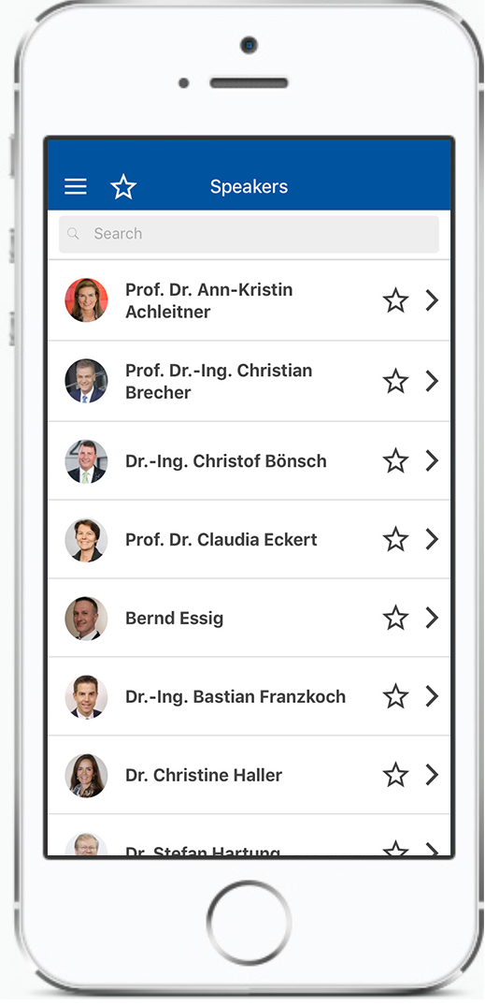
2) Meine Projekte
Hybride mobile Anwendungsentwicklung
Tagungsapp für das Aachener Werkzeugmaschinen-Kolloquium (AWK)
Appcelerator Titanium SDK
Entwicklung eines nativen iOS-Moduls für Titanium SDK in Objective C
Messeapp für den DGSV Kongress
Weltkongress der Sterilgutversorgung
Technologie: Ionic 1 mit AngularJS
Eventapp für das WZL-Forum
Ionic 1 mit Typescript

Slide 8


2) Meine Projekte
Hybride mobile Anwendungsentwicklung
Tagungsapp für das Aachener Werkzeugmaschinen-Kolloquium (AWK)
Appcelerator Titanium SDK
Entwicklung eines nativen iOS-Moduls für Titanium SDK in Objective C
Messeapp für den DGSV Kongress
Weltkongress der Sterilgutversorgung
Technologie: Ionic 1 mit AngularJS
Eventapp für das WZL-Forum
Ionic 1 mit Typescript
Neukonzeption als Multi-Eventapp
Implementation mit Ionic 3 mit Angular 5

Slide 9
3) Aufgabenstellung
Erstellung eines Netzplans
Netzplan: Netz aus Knoten
Dauer (D)
Frühester Anfangszeitpunkt (FAZ)
Frühester Endzeitpunkt (FEZ)
Spätester Anfangszeitpunkt (SAZ)
Spätester Endzeitpunkt (SEZ)
Gesamtpuffer (GP)
Freier Puffer (FP)
Ermittlung der Dauer des Gesamtprojektes
Ermittlung der Kritischen Pfade

Slide 10
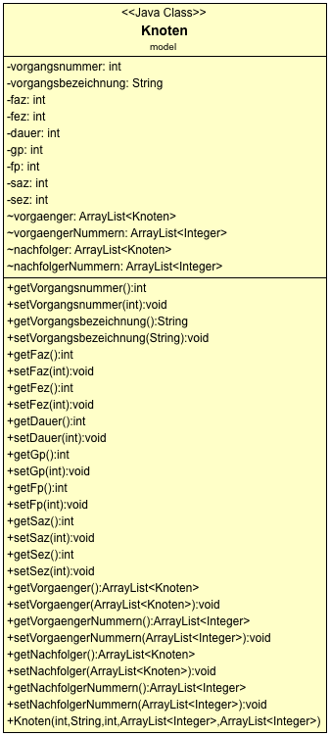
4) Klassenstruktur - Datenmodell

Slide 11
4) Klassenstruktur - Datenmodell

Slide 12
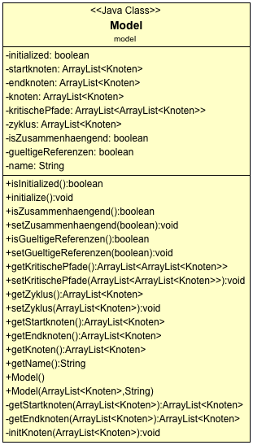
4) Klassenstruktur - Datenmodell

Slide 13
4) Klassenstruktur - Datenmodell

Slide 14
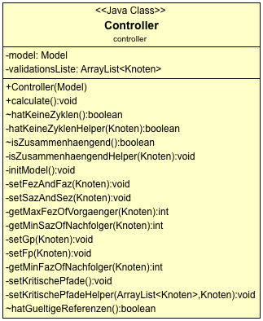
4) Klassenstruktur - Controller

Slide 15
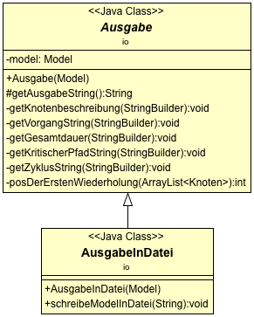
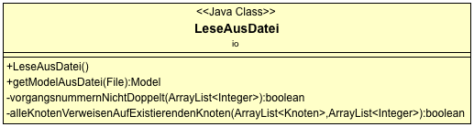
4) Klassenstruktur – Eingabe & Ausgabe

Slide 16
5) Algorithmus a) Vorwärtsrechnung
Durchlaufen des Graphen von den Starpunkten → Endpunkten
Startknoten hat FAZ = 0
FEZ = FAZ + Dauer
Größter FEZ eines Vorgängers ist FAZ des Nachfolgers
Dauer (D)
Frühester Anfangszeitpunkt (FAZ)
Frühester Endzeitpunkt (FEZ)
Spätester Anfangszeitpunkt (SAZ)
Spätester Endzeitpunkt (SEZ)
Gesamtpuffer (GP)
Freier Puffer (FP)

Slide 17
5) Algorithmus b) Rückwärtsrechnung
Durchlaufen des Graphen von den Endpunkten → Startpunkten
Endknoten haben SEZ = FEZ
SAZ = SEZ – Dauer
SEZ eines Knotens ist der minimale SAZ der Nachfolgeknoten
Dauer (D)
Frühester Anfangszeitpunkt (FAZ)
Frühester Endzeitpunkt (FEZ)
Spätester Anfangszeitpunkt (SAZ)
Spätester Endzeitpunkt (SEZ)
Gesamtpuffer (GP)
Freier Puffer (FP)

Slide 18
5) Algorithmus c) Ermittlung der Zeitreserven und des kritischen Pfades
Durchlaufen des Graphen von den Startpunkten → Endpunkten
GP = SAZ – FAZ <=> GP = SEZ – FEZ
FP = (minimales FAZ der Nachfolger) – FEZ
Kritischer Pfad:
Menge der Knoten mit GP = 0 und FP = 0
Dauer (D)
Frühester Anfangszeitpunkt (FAZ)
Frühester Endzeitpunkt (FEZ)
Spätester Anfangszeitpunkt (SAZ)
Spätester Endzeitpunkt (SEZ)
Gesamtpuffer (GP)
Freier Puffer (FP)

Slide 19
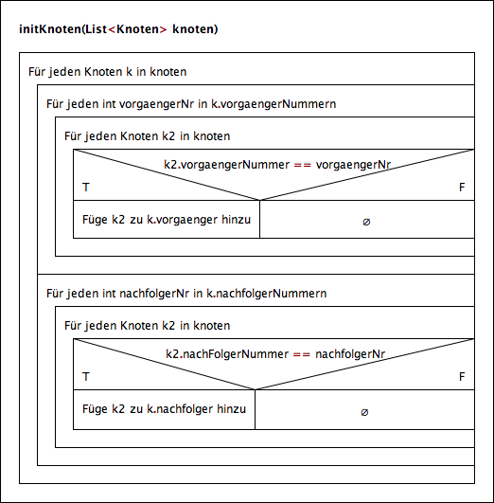
5) Algorithmus
Initialisieren des Graphen
In allen Knoten Vorgänger und Nachfolger referenzieren mithilfe von Vorgangsnummern

Slide 20
5) Algorithmus
Vorwärtsrechnung
Frühester Endzeitpunkt (FEZ) und frühesten Anfangszeitpunkt (FAZ) berechnen
Rekursiver Baumdurchlauf ausgehend von Startpunkten
Rückwärtsrechnung
Späteste Endzeitpunkte (SEZ) und Späteste Anfangszeitpunkte (SAZ) berechnen
Rekursiver Baumdurchlauf ausgehend von Endpunkten
Ermittlung der Zeitreserven
Berechnung von FP und GP
Rekursiver Baumdurchlauf ausgehend von Starknoten
Berechnung der Kritischen Pfade
Backtracking

Slide 21
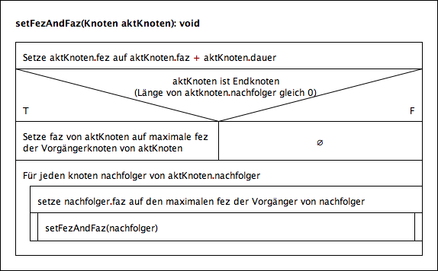
5) Algorithmus
Vorwärtsrechnung
Frühester Endzeitpunkt (FEZ) und frühesten Anfangszeitpunkt (FAZ) berechnen
Rekursiver Baumdurchlauf ausgehend
von Startpunkten
Startknoten hat FAZ = 0
FEZ = FAZ + Dauer
Größter FEZ eines Vorgängers ist FAZ des Nachfolgers

Slide 22
5) Algorithmus
Rückwärtsrechnung
Späteste Endzeitpunkte (SEZ) und Späteste Anfangszeitpunkte (SAZ) berechnen
Rekursiver Baumdurchlauf ausgehend von Endpunkten
Endknoten haben SEZ = FEZ
SAZ = SEZ – Dauer
SEZ eines Knotens ist das minimale SAZ der Nachfolgeknoten

Slide 23
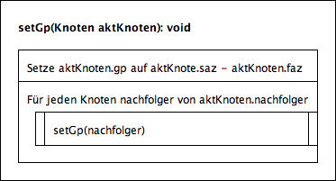
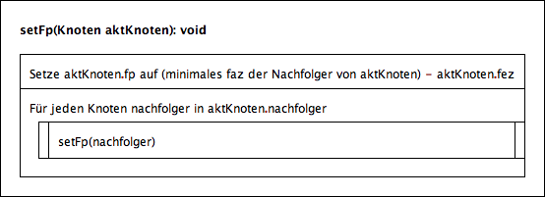
5) Algorithmus
Ermittlung der Zeitreserven
Rekursiver Baumdurchlauf
GP = SAZ – FAZ
FP = (minimales FAZ der Nachfolger) – FEZ

Slide 24
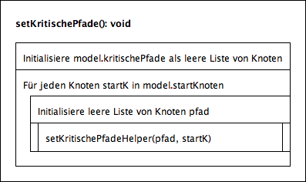
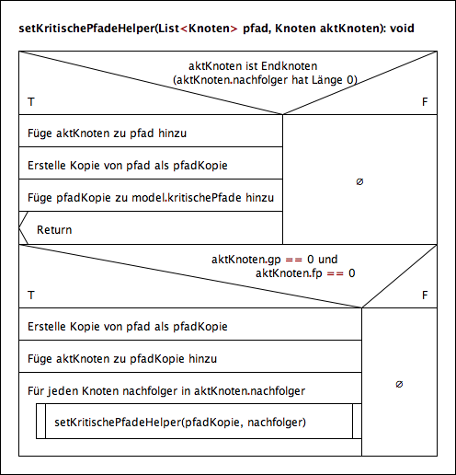
5) Algorithmus
Kritischer Pfad: Menge der Knoten mit GP = 0 und FP = 0
Berechnung der Kritischen Pfade
Backtracking
Abbruchkriterium: Endknoten erreicht

Slide 25
6) Verwendete Technologien
Programmiersprache: Java
Plattformübergreifend
Whitebox Unittests und ausführliche Blackboxtests
Shellscripte zum automatisierten Öffnen der Tests auf Unix-Betriebssystemen

